Slide 1
DIAGNOZA SPOŁECZNA 2015
Konferencja prasowa
PAP
16 września 2015
sponsorzy
patroni medialni
Tygodnik

Slide 2
DIAGNOZA SPOŁECZNA 2015
Merytoryczne opracowanie projektu badawczego
Rada Monitoringu Społecznego w składzie:
dr Dominik Batorski, UW
dr hab. Janusz Czapiński, prof. UW i WSFiZ (przewodniczący)
prof. dr hab. Janusz Grzelak, UW
mgr Teresa Kamińska, Instytut PRO PUBLICO BONO
prof. dr hab. Irena E. Kotowska, SGH
mgr Wiesław Łagodziński, GUS (sekretarz)
prof. dr hab. Tomasz Panek, SGH (wiceprzewodniczący)
prof. dr hab. Antoni Sułek, UW
prof. dr hab. Tadeusz Szumlicz, SGH

Slide 3
UWAGI METODOLOGICZNE
DIAGNOZA SPOŁECZNA 2015
Dane pochodzą z czterech badań panelowych: 1991-1992, 1993-1994, 1995-1997 i 2000-2015; większość z lat 2011-2015
W badaniach stosowano dwa odrębne kwestionariusze: kwestionariusz gospodarstwa domowego (wywiad z osobą najlepiej zorientowaną w sytuacji gospodarstwa) i kwestionariusz indywidualny wypełniany samodzielnie przez wszystkich dostępnych członków gospodarstwa w wieku 16+ lat. W 2015 były dwa różne kwestionariusze indywidualne: Diagnozy i Międzynarodowego Programu Badań Społecznych.
Wielkości prób zróżnicowane: gospodarstw domowych od 3 tys. do ponad 11 tys. (2009,2011,2013, 2015), indywidualnych respondentów od 4 tys. do ponad 24 tys. (2009,2011,2013, 2015)
Termin realizacji w 2015 r. marzec-połowa czerwca
Wykonawca: Biuro Badań i Analiz Statystycznych Polskiego Towarzystwa Statystycznego, ankieterzy GUS

Slide 4
MISZ-MASZ Janusz Czapiński
DIAGNOZA SPOŁECZNA 2015
Uwagi metodologiczne
Ekonomia
Kultura
Zdrowie
Emigracja
Psychologia
Kapitał społeczny
Miscellanea

Slide 5
EKONOMIA
DIAGNOZA SPOŁECZNA 2015

Slide 6
Skumulowana procentowa zmiana realnych wartości dochodu rocznego gospodarstw domowych na jednostkę ekwiwalentną i PKB w okresie od 1999 r. do 2014 r.
DIAGNOZA SPOŁECZNA 2015
Źródło danych: GUS i Diagnoza Społeczna

Slide 7
Współczynnik Giniego w latach 2005-2015 w Polsce i 27 krajach Unii Europejskiej
DIAGNOZA SPOŁECZNA 2015

Slide 8
Współczynnik Giniego w wybranych krajach w roku najbliższym 2015 (zazwyczaj w 2011-2012 r.) wg Banku Światowego i w Polsce wg Diagnozy Społecznej z 2011 i 2015 r.
DIAGNOZA SPOŁECZNA 2015

Slide 9
Procentowa zmiana dochodu gospodarstw domowych na jednostkę ekwiwalentną w cenach stałych z 2011 r. w latach 2011-2015 i 2013-2015. w grupach gospodarstw według decyli dochodu w próbach panelowych
DIAGNOZA SPOŁECZNA 2015

Slide 10
Zasięg ubóstwa (proc. gospodarstw domowych poniżej minimum egzystencji)
DIAGNOZA SPOŁECZNA 2015
Liczba dzieci w gospodarstwach ubogich -- 350 tys., liczba dzieci w gospodarstwach ubogich, w których brakuje pieniędzy na jedzenie -- 85 tys. (w 2013 r. 120 tys.)

Slide 11
Radzenie sobie gospodarstw domowych przy uzyskiwanych dochodach w latach 2000-2015 w całych próbach
DIAGNOZA SPOŁECZNA 2015

Slide 12
Odsetek gospodarstw domowych deklarujących, że ich stałe dochody nie pozwalają na zaspokojenie bieżących potrzeb w latach 1993-2015 w całych próbach
DIAGNOZA SPOŁECZNA 2015

Slide 13
Procent gospodarstw domowych, których nie stać na zakup wystarczających ilości różnych artykułów żywnościowych w latach 2000-2015 r. w całych próbach
DIAGNOZA SPOŁECZNA 2015

Slide 14
Procent gospodarstw posiadających oszczędności i odsetek gospodarstw z różną wysokością oszczędności wśród wszystkich posiadających oszczędności w latach 2000-2015
DIAGNOZA SPOŁECZNA 2015

Slide 15
Formy oszczędności gospodarstw domowych w latach 2000-2015
DIAGNOZA SPOŁECZNA 2015

Slide 16
Odsetek gospodarstw zadłużonych i odsetek gospodarstw o różnej wysokości zadłużenia wśród zadłużonych w latach 2000-2015
DIAGNOZA SPOŁECZNA 2015

Slide 17
Cele zaciągniętych przez gospodarstwa domowe kredytów i pożyczek wśród gospodarstw zadłużonych w latach 2000-2015
DIAGNOZA SPOŁECZNA 2015

Slide 18
Odsetek gospodarstw domowych zalegających ze spłatą kredytu mieszkaniowego w latach 2000-2015 w całych próbach w grupie gospodarstw posiadających taki kredyt
DIAGNOZA SPOŁECZNA 2015

Slide 19
Kiedy Polska powinna przystąpić do strefy euro (próba panelowa)
DIAGNOZA SPOŁECZNA 2015

Slide 20
Wyposażenie gospodarstw domowych w wybrane dobra trwałego użytku w latach 2000-2015
DIAGNOZA SPOŁECZNA 2015

Slide 21
Stopa zwrotu z inwestowania w wykształcenie na poziomie doktoratu, magisterium i licencjatu wśród osób aktywnych zawodowo w latach 2009-2015
DIAGNOZA SPOŁECZNA 2015

Slide 22
Stopa zwrotu z inwestowania w wykształcenie na poziomie doktoratu, magisterium i licencjatu wśród mężczyzn i kobiet aktywnych zawodowo w 2015 r.
DIAGNOZA SPOŁECZNA 2015

Slide 23
Stopa zwrotu z inwestowania w wykształcenie na poziomie doktoratu, magisterskim i licencjackim wśród kobiet i mężczyzn w zależności od sektora zatrudnienia
DIAGNOZA SPOŁECZNA 2015

Slide 24
Stopa zwrotu z inwestowania w wykształcenie wyższe na różnych kierunkach studiów wśród osób aktywnych zawodowo w latach, 2009, 2013 i 2015
DIAGNOZA SPOŁECZNA 2015

Slide 25
Stopa zwrotu z inwestowania w wykształcenie wyższe na różnych kierunkach studiów dla kobiet i mężczyzn aktywnych zawodowo
DIAGNOZA SPOŁECZNA 2015

Slide 26
KULTURA
DIAGNOZA SPOŁECZNA 2015

Slide 27
Czy ktokolwiek z członków gospodarstwa domowego musiał z powodu braku pieniędzy zrezygnować w ostatnim roku z: (dane w całych próbach z lat 2009-2015 w procentach odpowiedzi)
DIAGNOZA SPOŁECZNA 2015

Slide 28
Ile książek Polacy przeczytali (wysłuchali) w ciągu roku?
DIAGNOZA SPOŁECZNA 2015

Slide 29
Odsetek gospodarstw domowych, które zakupiły w minionym roku określoną liczbę książek innych niż podręczniki i instrukcje w wersji papierowej lub elektronicznej
DIAGNOZA SPOŁECZNA 2015
Rok | Zakupiły książki | Zakupiły określoną liczbę książek wśród tych, które zakupiły książki
 |  | 1-3 | 4-6 | 7-10 | 11-20 | Powyżej 20
2013 | 47,6 | 30,2 | 28,1 | 21,8 | 12,3 | 7,6
2015 | 52,2 | 33,9 | 26,1 | 20,7 | 11,5 | 7,7

Slide 30
Ile godzin tygodniowo Polacy poświęcają na czytanie prasy (gazet, tygodników, miesięczników)?
DIAGNOZA SPOŁECZNA 2015

Slide 31
Intensywność oglądania telewizji a poczucie nieszczęścia przy kontroli płci i wieku
DIAGNOZA SPOŁECZNA 2015

Slide 32
Intensywność oglądania telewizji a otyłość przy kontroli płci i wieku
DIAGNOZA SPOŁECZNA 2015

Slide 33
Intensywność oglądania telewizji a poziom aktywności fizycznej przy kontroli płci i wieku
DIAGNOZA SPOŁECZNA 2015

Slide 34
ZDROWIE
DIAGNOZA SPOŁECZNA 2015

Slide 35
Procent gospodarstw domowych, które zrezygnowały z korzystania z wybranych rodzajów świadczeń zdrowotnych z powodu trudności finansowych w latach 2011-2015
DIAGNOZA SPOŁECZNA 2015

Slide 36
Procent gospodarstw domowych ponoszących w okresie jednego kwartału wydatki na ochronę zdrowia i przeciętna wysokość tych wydatków w latach 2011-2015 w cenach stałych z 2011 r. w całych próbach
DIAGNOZA SPOŁECZNA 2015
 | Leki i artykuły farmaceutyczne |  |  | Kupowanie usług w zakresie ambulatoryjnej opieki zdrowotnej |  |  | Opłaty nieformalne, tzw. dowody wdzięczności („łapówki”) |  |  | Prezenty jako dowody szczerej wdzięczności |  |  | Opłaty w szpitalu publicznym
 | 2015 | 2013 | 2011 | 2015 | 2013 | 2011 | 2015 | 2013 | 2011 | 2015 | 2013 | 2011 | 2015 | 2013 | 2011
Procent gospodarstw ponoszących wydatki danego rodzaju | 98 | 91 | 87 | 44 | 39 | 39 | 2,2 | 1,4 | 1,7 | 2,3 | 1,9 | 1,6 | 2,2 | 1,8 | 2,1
Przeciętna wysokość wydatków w zł | 364 | 392 | 366 | 570 | 568 | 555 | 362 | 261 | 310 | 142 | 122 | 143 | 282 | 249 | 290

Slide 37
Procent gospodarstw domowych niezainteresowanych i zainteresowanych wykupieniem dodatkowego ubezpieczenia zdrowotnego w wysokości do 100 i powyżej 100 zł miesięcznie w 2011, 2013 i 2015 r. w próbie panelowej
DIAGNOZA SPOŁECZNA 2015

Slide 38
Przeciętna liczba poważnych symptomów chorobowych doświadczanych w minionym miesiącu przez co najmniej dwa tygodnie i procent zadowolonych ze stanu własnego zdrowia w latach 1996 i 2003-2015 w próbach respondentów w wieku 18+ lat
DIAGNOZA SPOŁECZNA 2015

Slide 39
Procent mieszkańców wybranych krajów w wieku 18+ lat z I, II i III stopniem otyłości (BMI >= 30)
DIAGNOZA SPOŁECZNA 2015
Źródło danych: WHO Global Database on Body Mass Index (dla Polski DS. Diagnoza Społeczna 2015)

Slide 40
Odsetek palaczy i średnia liczba wypalanych dziennie papierosów w latach 1996-2015 w próbach osób w wieku 18+
DIAGNOZA SPOŁECZNA 2015

Slide 41
Odsetek palaczy i średnia liczba wypalanych dziennie papierosów w latach 1996-2015 w próbach osób w wieku 18+
DIAGNOZA SPOŁECZNA 2015

Slide 42
Przeciętne natężenie stresu życiowego w całych próbach w latach 2000-2015
DIAGNOZA SPOŁECZNA 2015

Slide 43
Przeciętne natężenie czterech rodzajów stresu w latach 2000-2015
DIAGNOZA SPOŁECZNA 2015

Slide 44
Przeciętne natężenie czterech rodzajów stresu w latach 2000-2015
DIAGNOZA SPOŁECZNA 2015

Slide 45
EMIGRACJA
DIAGNOZA SPOŁECZNA 2015

Slide 46
Procent zamierzających emigrować zarobkowo w ciągu następnych 2 lat
DIAGNOZA SPOŁECZNA 2015

Slide 47
Najpopularniejsze kierunki zamierzonych emigracji zarobkowych w latach 2007-2015
DIAGNOZA SPOŁECZNA 2015
UWAGI: otwarcie rynków pracy dla Polaków: Wielka Brytania i Irlandia 2004, Holandia 2007, Norwegia 2009, Niemcy 2011

Slide 48
Procent respondentów, którzy uznali, że miniony rok należał w ich życiu do udanych w latach 2000-2015
DIAGNOZA SPOŁECZNA 2015

Slide 49
Od kogo zależało, że miniony rok był w życiu respondenta udany lub nieudany? (procent wskazań na samego siebie, na władze, los i innych ludzi wśród osób oceniających miniony rok jako udany lub nieudany w 2000, 2003, 2009, 2011 i 2015 r.)
DIAGNOZA SPOŁECZNA 2015

Slide 50
Procent respondentów pozytywnie oceniających całe swoje dotychczasowe życie (jako „wspaniałe”, „udane” lub „dosyć dobre”)
DIAGNOZA SPOŁECZNA 2015

Slide 51
Procent osób pozytywnie oceniających swoje życie w 28 krajach Unii Europejskiej wiosną 2014 r. i w Polsce wiosną 2015 r.
DIAGNOZA SPOŁECZNA 2015
Źródło danych: Eurobarometr wiosna 2014 (file:///C:/Users/czapinski/Desktop/eb81_publ_en.pdf) i Diagnoza Społeczna 2015

Slide 52
Procent osób pozytywnie oceniających swoje życie w 28 krajach Unii Europejskiej
DIAGNOZA SPOŁECZNA 2015

Slide 53
Procent respondentów bardzo i dosyć szczęśliwych
DIAGNOZA SPOŁECZNA 2015

Slide 54
Przeciętne natężenie symptomów depresji psychicznej
DIAGNOZA SPOŁECZNA 2015

Slide 55
Procent osób w wieku 18+ którzy są „bardzo zadowolone” lub „zadowolone” ze stosunków z najbliższymi w rodzinie, ze stosunków z kolegami (grupą przyjaciół), z małżeństwa i z dzieci w latach 1991-2015.
DIAGNOZA SPOŁECZNA 2015

Slide 56
Procent osób w wieku 18+ którzy są „bardzo zadowolone” lub „zadowolone” z własnych osiągnięć, z perspektyw na przyszłość, z własnego wykształcenia i z pracy w latach 1991-2015
DIAGNOZA SPOŁECZNA 2015

Slide 57
KAPITAŁ SPOŁECZNY
DIAGNOZA SPOŁECZNA 2015

Slide 58
Odsetek osób ufających innym ludziom, działających na rzecz społeczności lokalnej, będących członkami nieobligatoryjnych organizacji i wolontariuszy
DIAGNOZA SPOŁECZNA 2015

Slide 59
Procent aktywnie działających w różnych rodzajach organizacji wśród osób należących do jakiejś organizacji
DIAGNOZA SPOŁECZNA 2015

Slide 60
Intensywność korzystania z telewizji a poziom kapitału społecznego przy kontroli wieku i płci
DIAGNOZA SPOŁECZNA 2015

Slide 61
Intensywność korzystania z internetu a poziom kapitału społecznego przy kontroli wieku i płci
DIAGNOZA SPOŁECZNA 2015

Slide 62
MISCELLANEA
DIAGNOZA SPOŁECZNA 2015

Slide 63
Odsetek osób dorosłych uczestniczących w nabożeństwach i innych uroczystościach religijnych co najmniej 4 razy w miesiącu i modlących się do Boga w trudnych sytuacjach w latach 1992-2015
DIAGNOZA SPOŁECZNA 2015

Slide 64
Wartość standaryzowanego wskaźnika religijności w przekroju wojewódzkim
DIAGNOZA SPOŁECZNA 2015
Grupa | Religijność
 | 2015 | 2013 | 2011
Ogółem | -,04 | -,01 | ,00
Województwo
Podkarpackie | ,97 | ,95 | ,90
Małopolskie | ,61 | ,64 | ,64
Opolskie | ,50 | ,36 | ,51
Lubelskie | ,36 | ,41 | ,30
Śląskie | ,02 | ,04 | ,02
Podlaskie | ,01 | ,16 | ,05
Pomorskie | -,09 | ,11 | ,14
Świętokrzyskie | -,15 | -,52 | -,42
Mazowieckie | -,23 | -,21 | -,25
Kujawsko-Pomorskie | -,29 | -,20 | -,02
Wielkopolskie | -,31 | -,20 | -,09
Dolnośląskie | -,34 | -,21 | -,36
Lubuskie | -,35 | -,28 | -,15
Zachodniopomorskie | -,39 | -,46 | -,53
Łódzkie | -,56 | -,52 | -,49
Warmińsko-Mazurskie | -,62 | -,49 | -,31

Slide 65
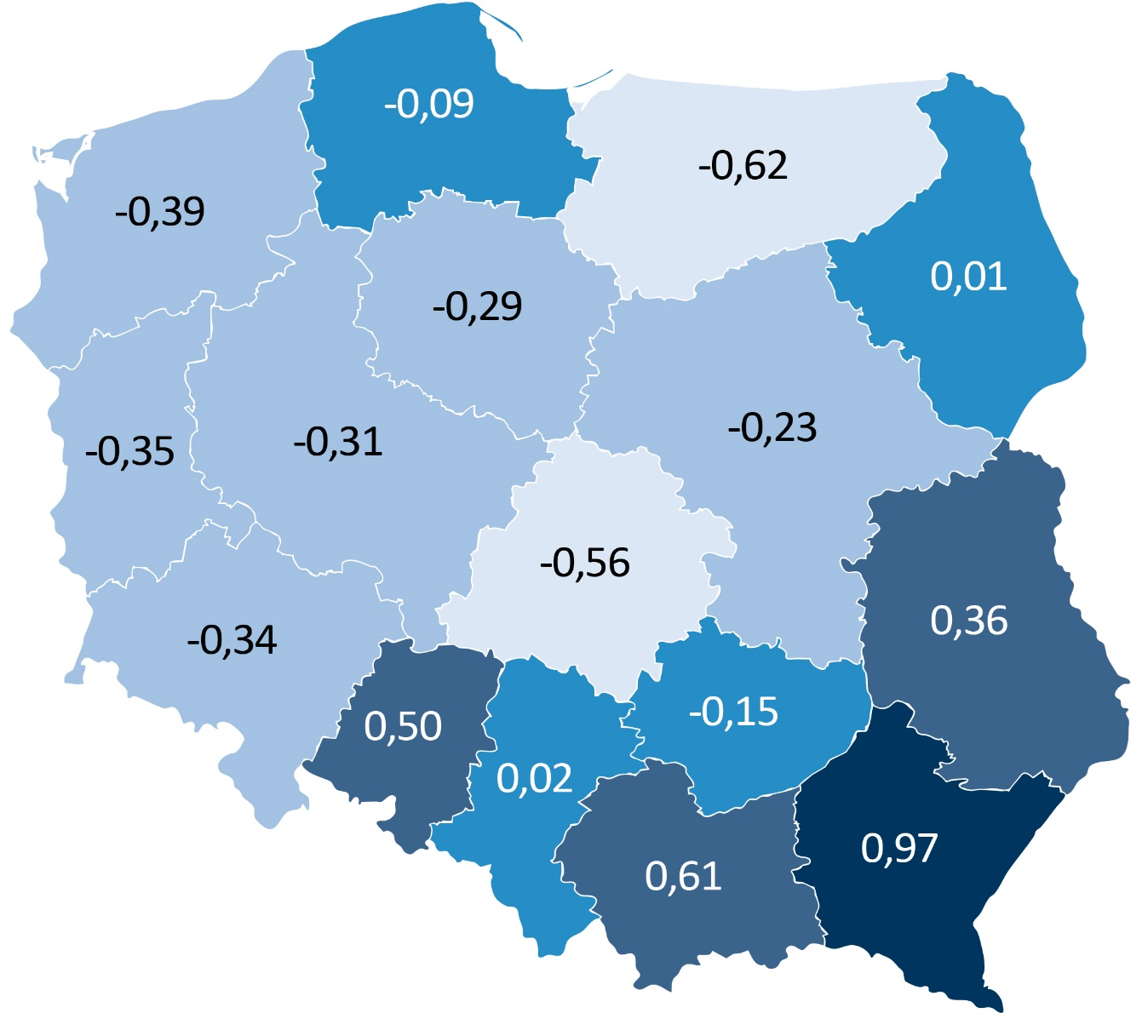
Standaryzowany wskaźnik religijności (częstości praktyk religijnych, modlitwy i wskazania Boga jako wartości kardynalnej)
DIAGNOZA SPOŁECZNA 2015

Slide 66
Odsetek bezrobotnych wśród osób w wieku aktywności zawodowej (kobiety 18-60 lat, mężczyźni 18-65 lat) bez emerytów, rencistów i uczących się w trybie dziennym według różnych kryteriów bezrobocia
DIAGNOZA SPOŁECZNA 2015
Kryterium bezrobocia | Stopa bezrobocia wśród osób w wieku aktywności zawodowej
 | 2005 | 2007 | 2009 | 2011 | 2013 | 2015
Rejestracja w urzędzie pracy | 17,6 | 12,5 | 9,9 | 10,9 | 13,9 | 9,5
Rejestracja + gotowość podjęcia pracy | 14,7 | 8,9 | 7,2 | 9,0 | 11,4 | 5,9
Rejestracja + gotowość podjęcia pracy + poszukiwanie pracy + niepracowanie | 11,9 | 6,5 | 5,1 | 6.5 | 8,6 | 5,4
Łącznie z bezrobotnymi niezarejestrowanymi (bierni zawodowo gotowi do podjęcia pracy i poszukujący jej, N w 2013=278, w 2015=214) |  |  |  |  | 10,3 | 6,7

Slide 67
Forma zatrudnienia w latach 2011-2015
na umowach „śmieciowych” 6,8%

Slide 68
Status społeczno-zawodowy osób pracujących na umowach „śmieciowych”

Slide 69
Procentowy rozkład odpowiedzi na pytanie, „Czy Pana(-i) zdaniem, reformy w Polsce po 1989 r. udały się ogólnie czy raczej nie udały?”, w latach 1997-2015 wśród osób w wieku 18+ lat
DIAGNOZA SPOŁECZNA 2015

Slide 70
DIAGNOZA SPOŁECZNA 2015
Profile demograficzno-społeczno-psychologiczne elektoratów 4 partii politycznych w latach 2013 i 2015

Slide 71
Która z przyczyn katastrofy polskiego samolotu pod Smoleńskiem 10 IV 2010 r jest Pana/Pani zdaniem najbardziej prawdopodobna? (proszę zaznaczyć najwyżej dwie z poniższych przyczyn)

